Slide 1
긴급재난문자 향상 방안
(문제 유형 : 자유주제)
참가자 소속 | 금오공과 대학교
참가팀명 | 김나박이
참가자 이름 | 김민규
•대표학생명 | 김민규
•대표학생 전화 | 010-3567-3246
•대표학생 이메일 | sony667@naver.com
2020. 11. 17.

Slide 2
1. 문제 상황
목차
2. 문제 분석
3. 과제 정의
4. 자원 탐색
5. 이상적 해결안
6. 아이디어 도출
7. 평가
8. 최종해결안

Slide 3
1
문제 상황
- 긴급 재난 문자가 중복 발송되어 수신자가 필요한 정보를 습득하지 못하고 있다.
구성요소 식별
상위 시스템 : 천재지변(태풍, 호우, 홍수, 대설, 한파 등), 감염병
시스템 : 행정 안전부, 지방 자치 단체, 기지국, 이동 통신사, 주파수, 대국민
대상 : 대한민국 기준 3G, 4G, 5G 단말기

Slide 4
2
문제 분석
연관관계 분석도
대상 도구 | 천재지변 | 감염병 | 기지국 | 이동 통신사 | 주파수 | 대국민
천재지변 |  | + | + | + | + | +
감염병 | + |  | + | + | + | +
기지국 | + | + |  | + | + | +
이동 통신사 | + | + | + |  | + | +
주파수 | + | + | + | + |  | +
대국민 | + | + | + | + | +
+ (유익한 작용) + (유해한 작용)

Slide 5
2
문제 분석
상호작용 분석
유익한 기능
유해한 기능
빠른 상의하달식 정보 전달
무료 CBS 서비스
중복정보의 다량 CBS 발신.
필요정보의 수신률 하락

Slide 6
2
문제 분석
기능분석 _ 기능 분석도
소리장
천재지변
감염병
무분별한 정보 전달
짜증, 분노, 차단
사건 발생
사건 발생
주파수 사용
행정 안전부
지방자치단체
시/군/구 청
이동 통신사
기지국
신뢰도 떨어지는 정보에 실망
대국민
자동 상황 전파 시스템
긴급 재난 문자(CBS)
해당 지역 단말기에 정보 전달

Slide 7
2
문제 분석
원인 분석 _ 인과관계 분석도
재난 발생
개인에게 필요정보 분류
무분별한 문자 남용
짜증이 난 시민들의 스팸 처리 및 삭제
알림의 딜레이
행정 안전부,
지자체,
시/군/구청
정보의 혼동
수신 거부
뉴스나 포털로 확인
각자의 CBS
발송
신뢰성 감소
정보 전달량
하락
긴급재난문자의 효용성 추락
관심도 하락
의미 없는 알림

Slide 8
3
과제 정의
4W 근본원인 분석
What (원하지 않는 현상이 무엇인가?)
-신뢰도가 떨어지는 정보 전달 방식
Where (OZ, 원하지 않는 현상이 처음 발생한 장소는 어디인가?)
-3G, 4G, 5G 단말기 문자 메세지함
When (OT, 처음 발생한 시간은 언제인가?)
-코로나 이후
Why (문제를 발생시킨 근본 원인)
-정보의 중요성과 관계없는 알람 형식

Slide 9
3
과제 정의
모순 정의
- 기술적 모순
부정확한 정보를 가진 알림의 빈도가 높아지면 신뢰성이 낮아지고,
신뢰성이 높아 지면, 부정확한 정보를 가진 알림이 줄어 들어야 한다.
- 물리적 모순
정보는 공감할 수 있게 정확해야 하며 원하는 때에 알려줄 때 신뢰성이 증가한다.

Slide 10
3
과제 정의
유해한 기능
원하지 않는 정보
부정확한 정보
무분별한 알림
필요한 정보만 전달
정확한 정보만 전달
위치 기반의 정보를 전달

Slide 11
4
자원 탐색
자원 분석표
위치 | 물질 | 물질에 작용하는 장 및 특성
시스템 | GPS | 위치
 | 데이터(wi-fi) | 통신
 | 소리 | 수신 알림
환경 및 상위 시스템 | CBS | 소리장
 | 기지국 | 데이터 ,전달
 | 지방 자치 단체 | 위치기준 분류

Slide 12
5
이상적 해결안
이상적 해결안 : 자원 스스로 해결하게 하라
<과제>.
└ As-Is :. 불필요한 정보가 무분별하게 전송이 되면, 그 정보를 차단하게 된다.
└ To-Be :. 필요한 정보를 정확하게 전송하여, 국민이 정보 이해력을 높일 수 있도록 한다.
아이디어 : 찾아보기 편하게 휴대폰 화면에서 볼 수 있는 GPS기반의 시각적인 자료 마련

Slide 13
6
아이디어 도출
모순해결 - 40가지 발명원리
- 기술적 모순
부정확한 정보를 가진 알림의 빈도가 높아지면 신뢰성이 낮아지고,
신뢰성이 높아 지면, 부정확한 정보를 가진 알림이 줄어 들어야 한다.
40가지 발명 원리 | 2번 추출 | 5번 통합 | 10번 사전조치
 | 13번 반대로하기 | 15번 역동성 | 20번 유익한작용의 지속
 | 23번 피드백 | 24번 매게체

Slide 14
6
아이디어 도출
40가지 발명원리
*2번 | 추출 | 같은 기지국 안에 일괄적으로 정보가 전달되는 방식을 개인이 필요한 부분만 추출
*5번 | 통합 | 코로나 펜데믹 뿐만 아니라 자연재해 또한 알림
*10번 | 사전 조치 | 원하는 정보를 실시간으로 파악 할 수 있게 미리 정보의 성질을 조작
*13번 | 반대로 하기 | 정부 기관에서 국민으로 내려오는 상의하달식구조에서 국민 스스로가 GPS로 만들어진 정보를 알려주는 하의상달식구조
*15번 | 역동성 | 알려진 정보의 상대적인 중요도에 따라 배치
*20번 | 유용한 작용의 지속 | GPS로 만들어진 정보들인 실시간으로 업로드 될 수 있도록 조치
*23번 | 피드백 | 피드백을 계속 수용하여 크기와 영향을 수정
*24번 | 중간 매개물 | 국민들에게 정보를 전달하거나 통과가 될 수 있는 매개 역할 수행

Slide 15
6
아이디어 도출
모순해결
물리적 모순
정보는 공감할 수 있게 정확해야 하며 원하는 때에 알려줄 때 신뢰성 이 증가한다.
조건 혹은 관계 변화의 분리
일괄적으로 알려지는 정보가 아닌 자신이 설정한 정보를 원하는 경우 확인 할 수 있는 시스템 마련.

Slide 16
7
평가
도출된 아이디어
방법 | 과제 | 아이디어
이상적해결안 | 원하지 않는 정보 | 받고자 하는 정보를 선택할 수 있는 인터페이스
 | 부정확한 정보 | 위치 기반의 알림 전송
 | 무분별한 알림 | 알림의 방법을 변경.
기술적모순 해결 | 부정확한 정보를 가진 알림의 빈도가 높아지면신뢰성이 낮아지고, 신뢰성을 높일려면 부정확한 정보를 가진 알림이 줄어 들어야 한다. | 정확한 정보만을 전달하여 신뢰성을 확보한다.
물리적모순 해결 | 정보는 공감할 수 있게 정확해야 하며, 원하는 시기에 알려줄 때 신뢰성이 증가한다. | 사용성에 영향을 끼치지 않고, 소음을 유발하지 않는 알림

Slide 17
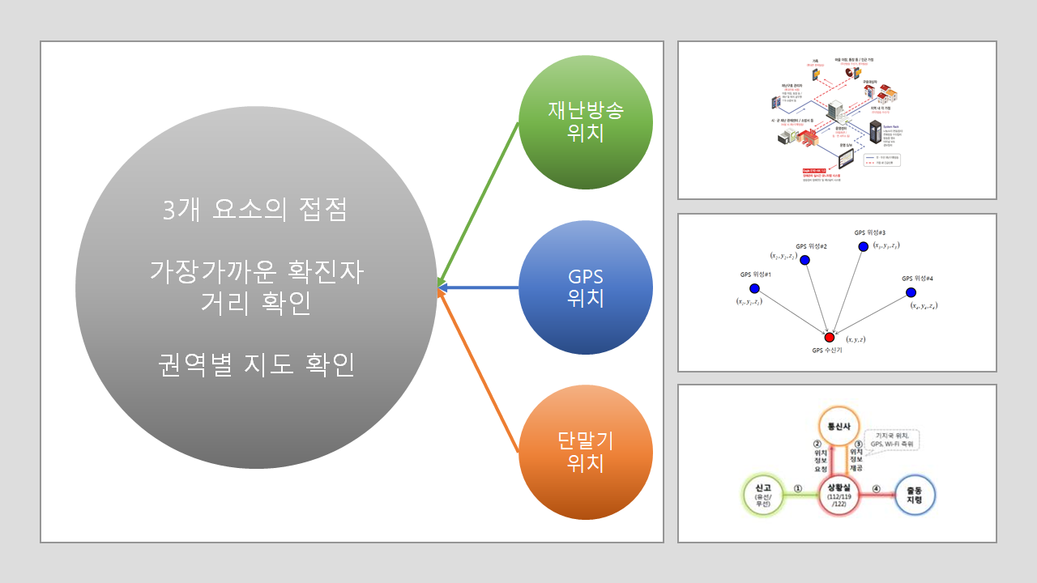
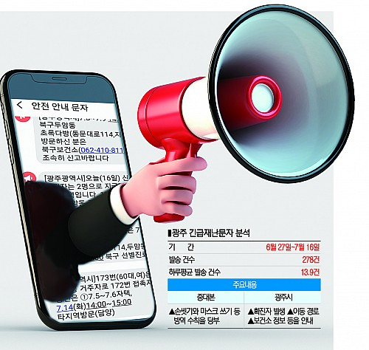
8
최종해결안 선정
1. GPS, 데이터(Wi-Fi),CBS의 동기화

Slide 18
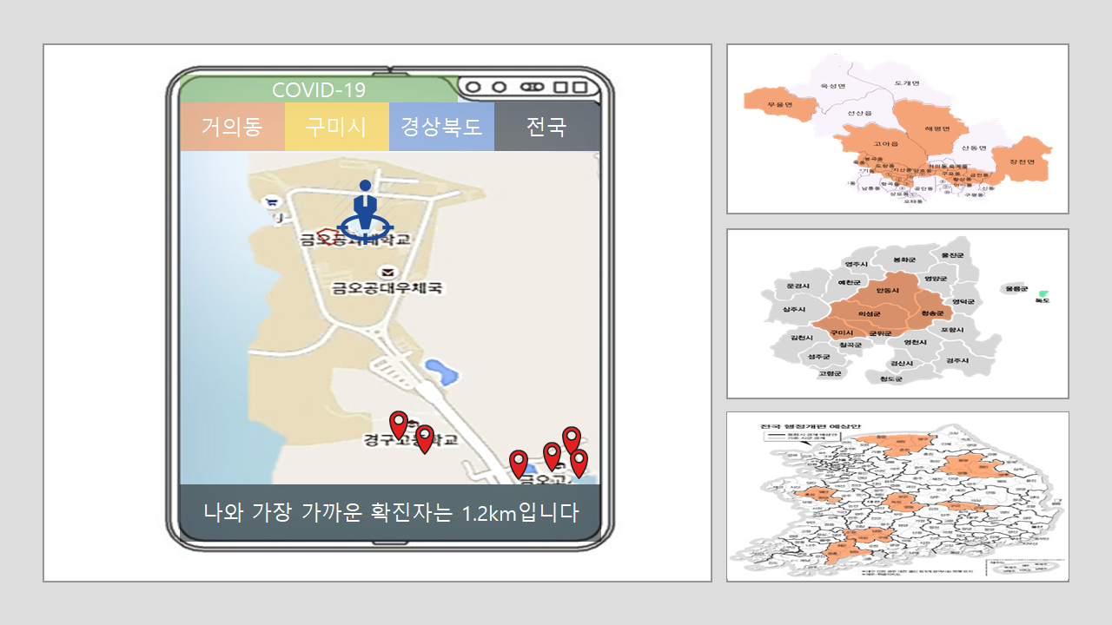
8
최종해결안 선정
2. 시/군/구 순서의 분류

Slide 19
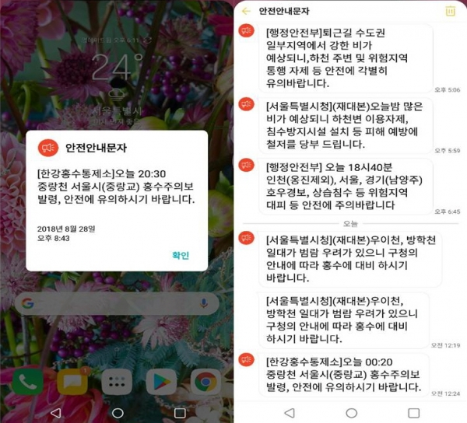
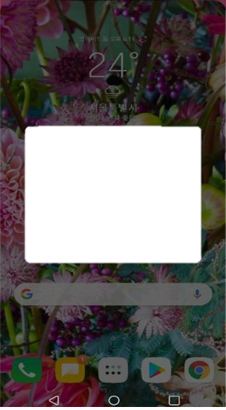
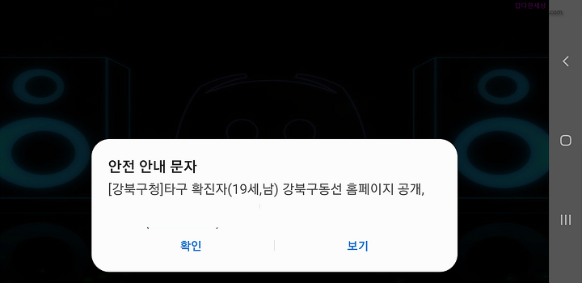
8
최종해결안 선정
주변
동
시
도
위치기준 1.2km 확진자 발생
거의동 행복센터 부근
주변 2.4km 이내 확진자 1명
(좌측) 텍스트기반 안내 (우측) 위치, 지도기반 안내

Slide 20
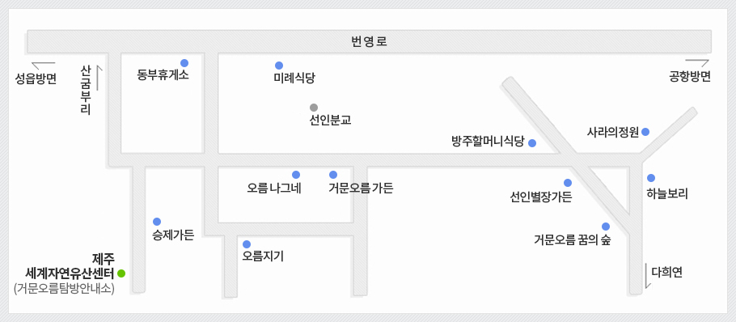
8
최종해결안 선정
지도표시알림으로 중복제거, 확진자 리스트 간편확인 가능

